Slide 1



智能自行车车桩
需求
参考模型分析
设计
使用指南
总结
Hollow Man
信息科学与工程学院

Slide 2
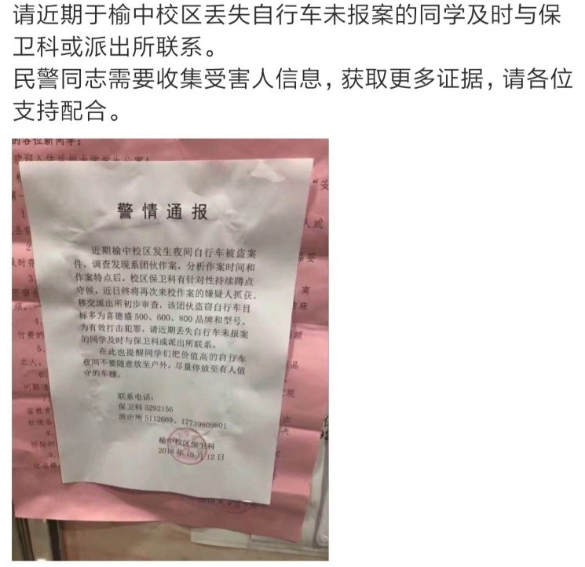
需求
今年10月12日，兰州大学榆中校区保卫科破获了一起多次夜间盗窃自行车的案件。犯罪嫌疑人之所以能够频繁得手，根本原因在于自行车的防盗措施没有做好。

Slide 3
需求
现在同学们纷纷购买自行车，经调查发现，主要是为了方便校园出行。校园虽然存在有人值守的自行车棚，但是距离大部分学生宿舍太远，所以安全的自行车棚得不到大部分同学的青睐。同学们大多喜欢把自己的自行车停在宿舍楼下。自行车的安全因此得不到保障。
此外，宿舍楼下常常出现自行车乱停乱放，堵住通道的现象，也能时常看到长时间不用的自行车无人认领，占用场地的现象出现。
所以，拥有安全的，便于管理的智能自行车车桩成为现在的当务之急。

Slide 4
设计参考模型
公共自行车车桩
汽车安全带
共享单车APP
普通车锁
学校原有车桩

Slide 5
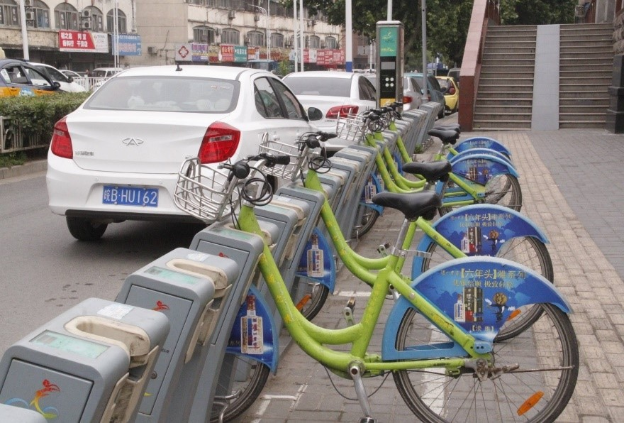
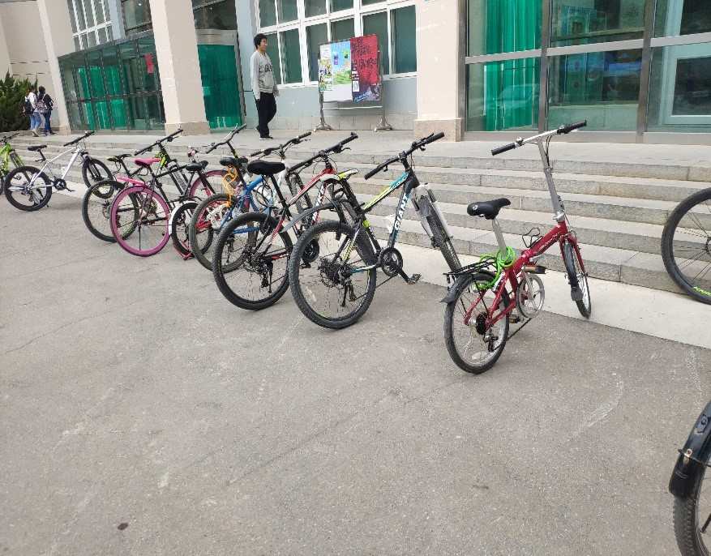
分析——公共自行车车桩
优点：一桩一车，自动锁住设计成熟，结构良好，安全性能高
缺点：需要统一的车型
占地面积大

Slide 6
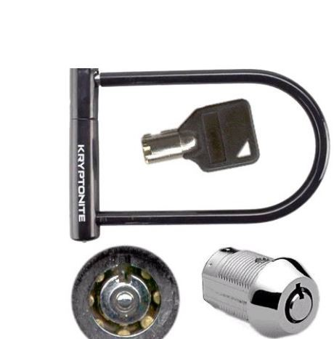
分析——普通车锁
优点：结构简单，价格便宜
一把钥匙开一把锁
不足：钥匙被偷，暴力开锁，束手无策

Slide 7
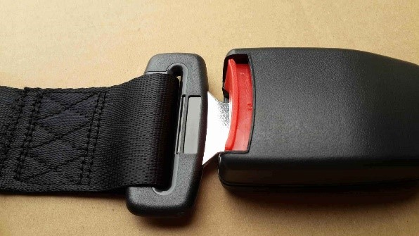
分析——汽车安全带
带有伸缩功能，贴合了不同体型的乘客

Slide 8
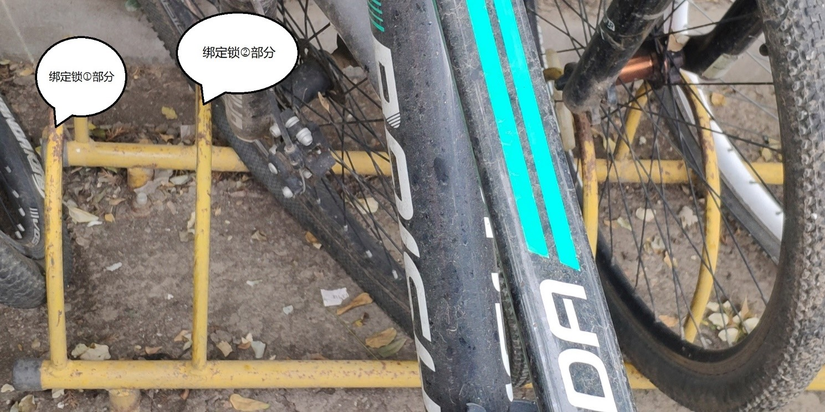
分析——学校原有车桩
排列紧凑，节约空间

Slide 9
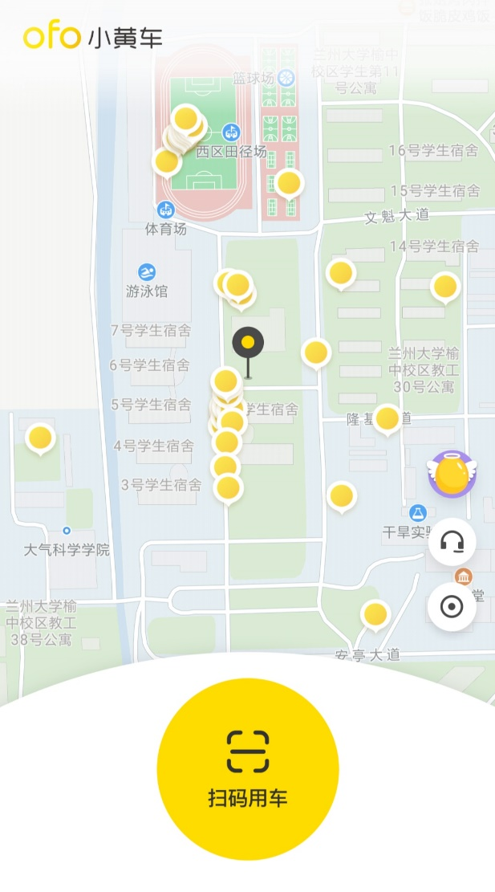
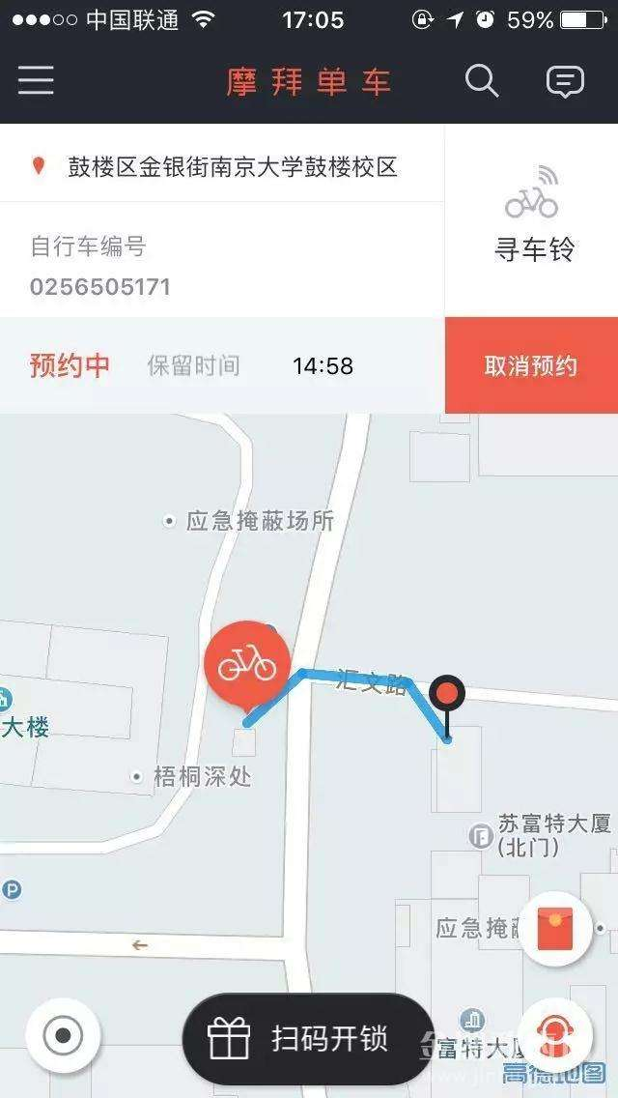
分析——共享单车APP
GPS定位，方便找车
预约用车，畅享出行

Slide 10
设计得出——锁
1
2
根据以上分析，我们可以得出适用于学校的的智能自行车车桩模型。
锁将在处以有线的方式和终端连接在一起。
自动弹出装置将集成在处，在指纹符合的情况下，锁端收到用户终端指令，和将会自动分离。

Slide 11
设计得出——锁
1
2
采用纺织材料同时锁带内嵌一根电线，将和连接在一起。如果锁带被恶意破坏，那么电路将由通路变为断路，此时用户终端将会发出响声报警，来震慑犯罪嫌疑人，并且自动联系学校保卫处进行情况核实。
如果锁带检测到频繁地伸缩，这说明车受到移动，有人可能想将车的部分零部件偷走，此时也会智能报警。

Slide 12
设计得出——锁
1
2
这样设计的锁可以在原有车桩的基础上加以改造，如图所示，只要将锁绑定在原桩杆上，就可以方便快捷地进行改造。

Slide 13
设计得出——车桩用户终端
车桩用户终端将搭配指纹解锁模块，同时连接电源与网络实现远程控制。
用户界面上将显示可用车位数，并且提供给用户车位占用功能，用户可以直接刷校园卡，输入设定的密码，并且录入指纹，将车位暂时绑定到自己的名下，从而实现实名制停车和安全停车。

Slide 14
设计得出——车桩用户终端
如果有同学长时间占用车位（比如一个月停放不动），那么终端将会将占用的车位和停车人信息提供给后勤部门，让后勤部门决定是否清理此车辆或者和停车的同学联系。
终端上还将装有摄像头，如果有人恶意破坏终端，或者破坏锁与终端的连接，摄像头就会记录下犯罪现场。并且，如终端检测到异常就会立刻联系保卫处人员前来处理。

Slide 15
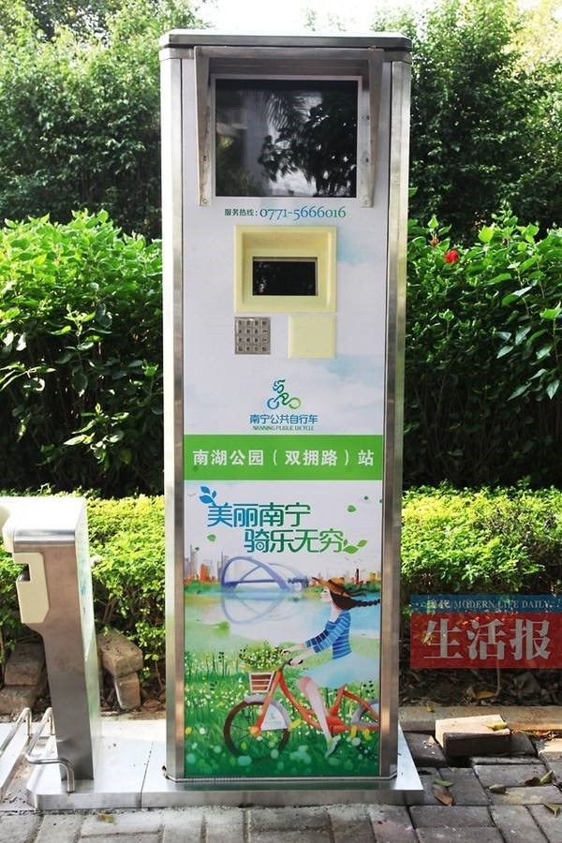
设计得出——车桩用户终端
设想样式

Slide 16
设计得出——用户端APP
类似于此共享单车APP，智能自行车车桩将会实时把剩余车位信息反馈到用户端APP上，方便用户利用GPS定位功能定位到离自己最近的停车桩。
APP将有车位预约功能，在15分钟内保留车位。
如果该同学停了车，APP将会显示停车时间和车辆状态，并结合实时天气情况，智能温馨地给用户提供出行小贴士。
如果车辆有异常情况，APP也会向用户发送通知，提醒用户保卫自己的爱车。

Slide 17
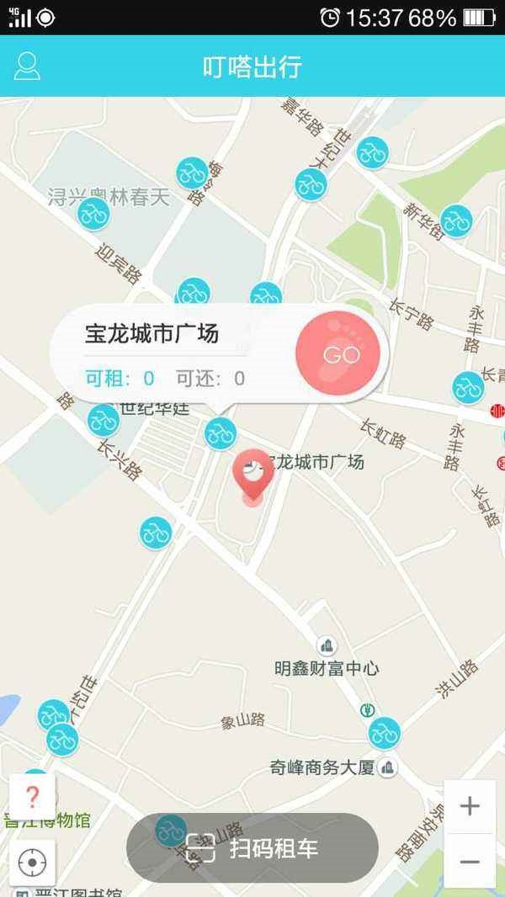
设计得出——用户端APP
设想样式

Slide 18
使用指南
方便！
停车
用户需要提前用自己的校园邮箱和密码登录APP，然后在APP上找到离自己最近的有剩余车位的车桩。在车桩终端上选择自己想要停的车位，刷校园卡，输入密码，并且录入指纹，就可以将车停到指定车位，绑上锁。听到“嘀嘀”声后，并且APP显示车辆已经停好，则停车成功。

Slide 19
使用指南
快捷！
取车
用户到车桩对应终端处录入指纹，系统自动匹配指纹，自动弹开对应车位的锁。此时用户将绑在自己车上的锁解下，就可以实现自由骑行了。

Slide 20
简而言之：
我们的项目立足于现实，利用创造性想法与最新的物联网技术，解决了同学们停车乱，停车难与车辆安全得不到保证的问题。

Slide 21


智能自行车车桩
THANKS
谢谢！
蒋嵩林
jiangsl18@lzu.edu.cn
Q&A
敬请批评指正！

